Slide 2
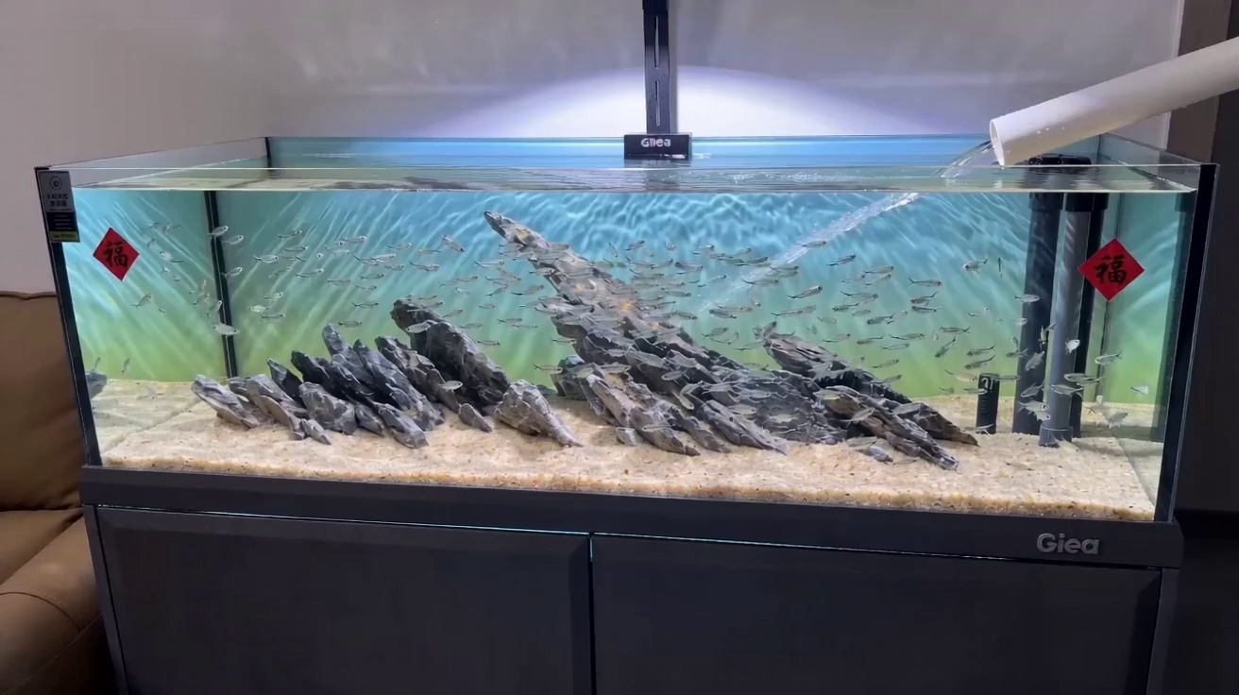
思考：怎样在鱼缸水快满时发出警报，提示人去关水？

Slide 3
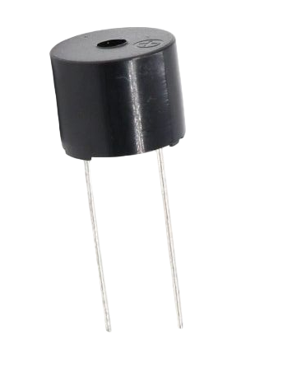
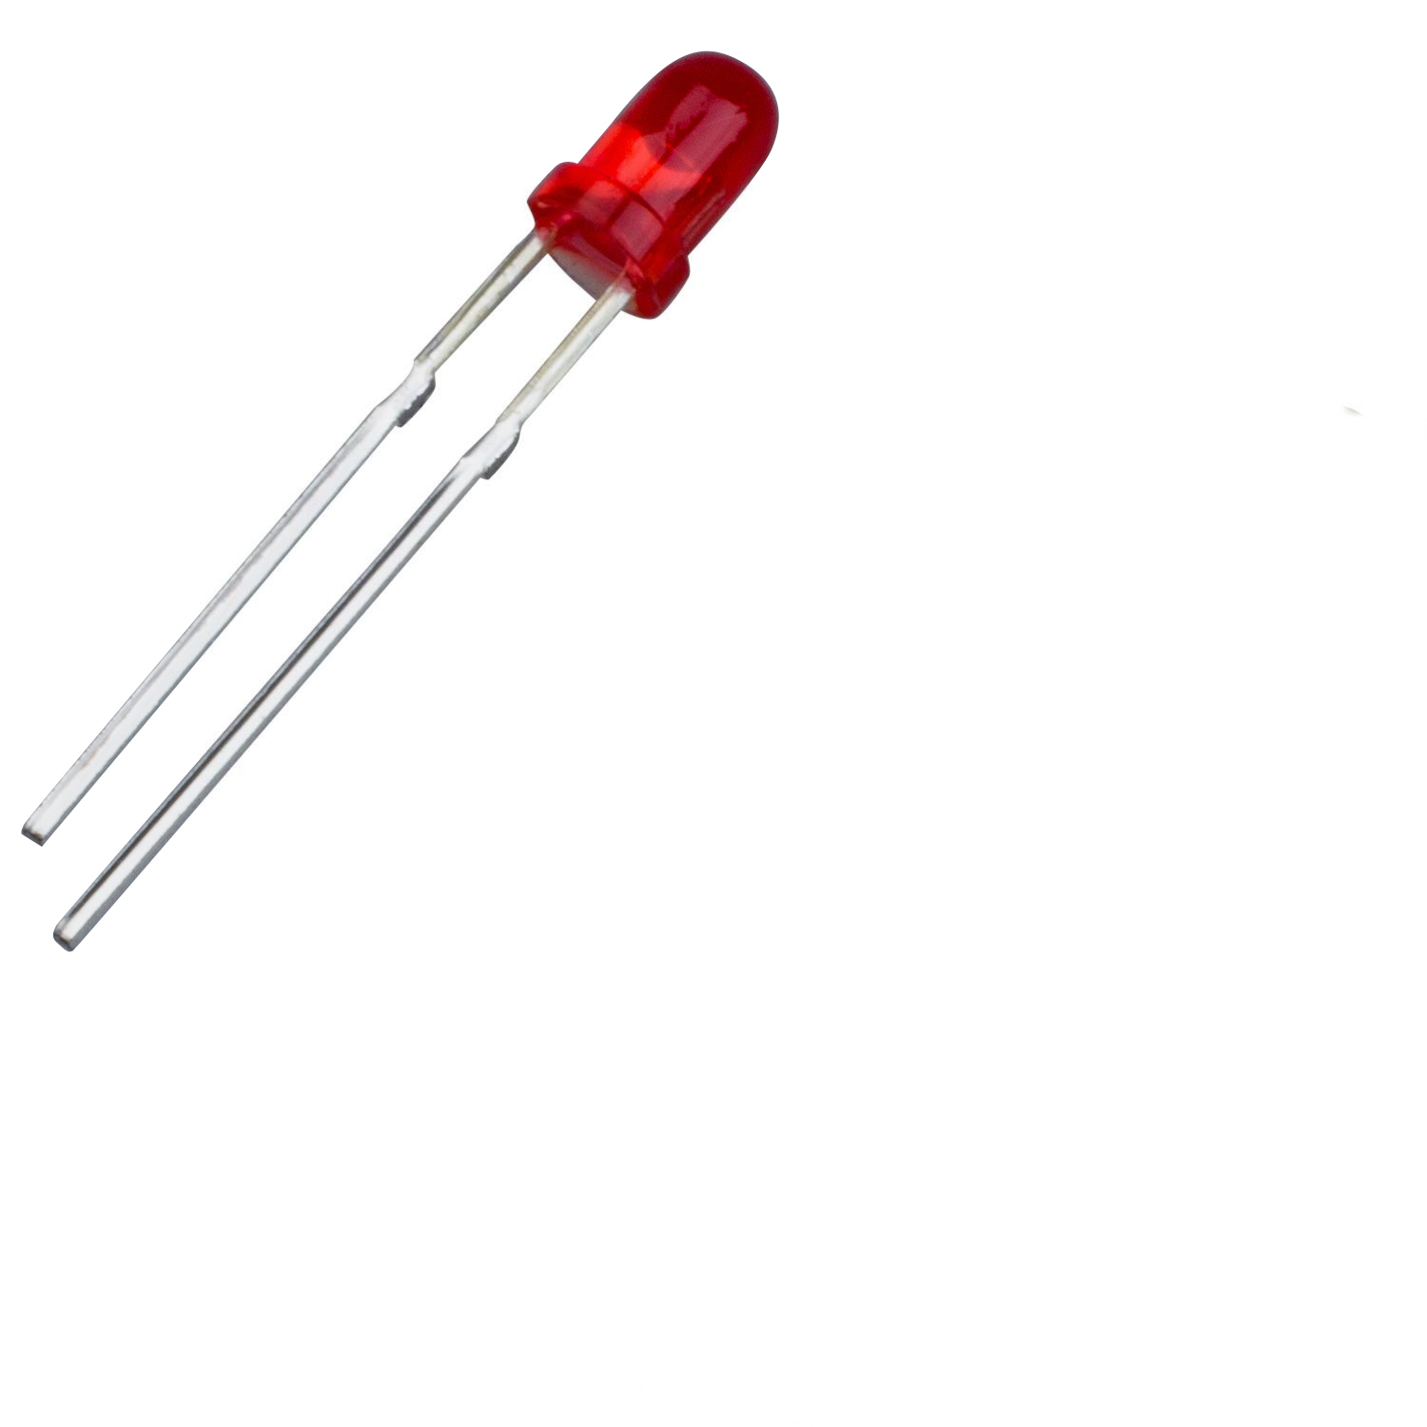
认识报警电路中常用的电路元件。
LED灯
蜂鸣器

Slide 4
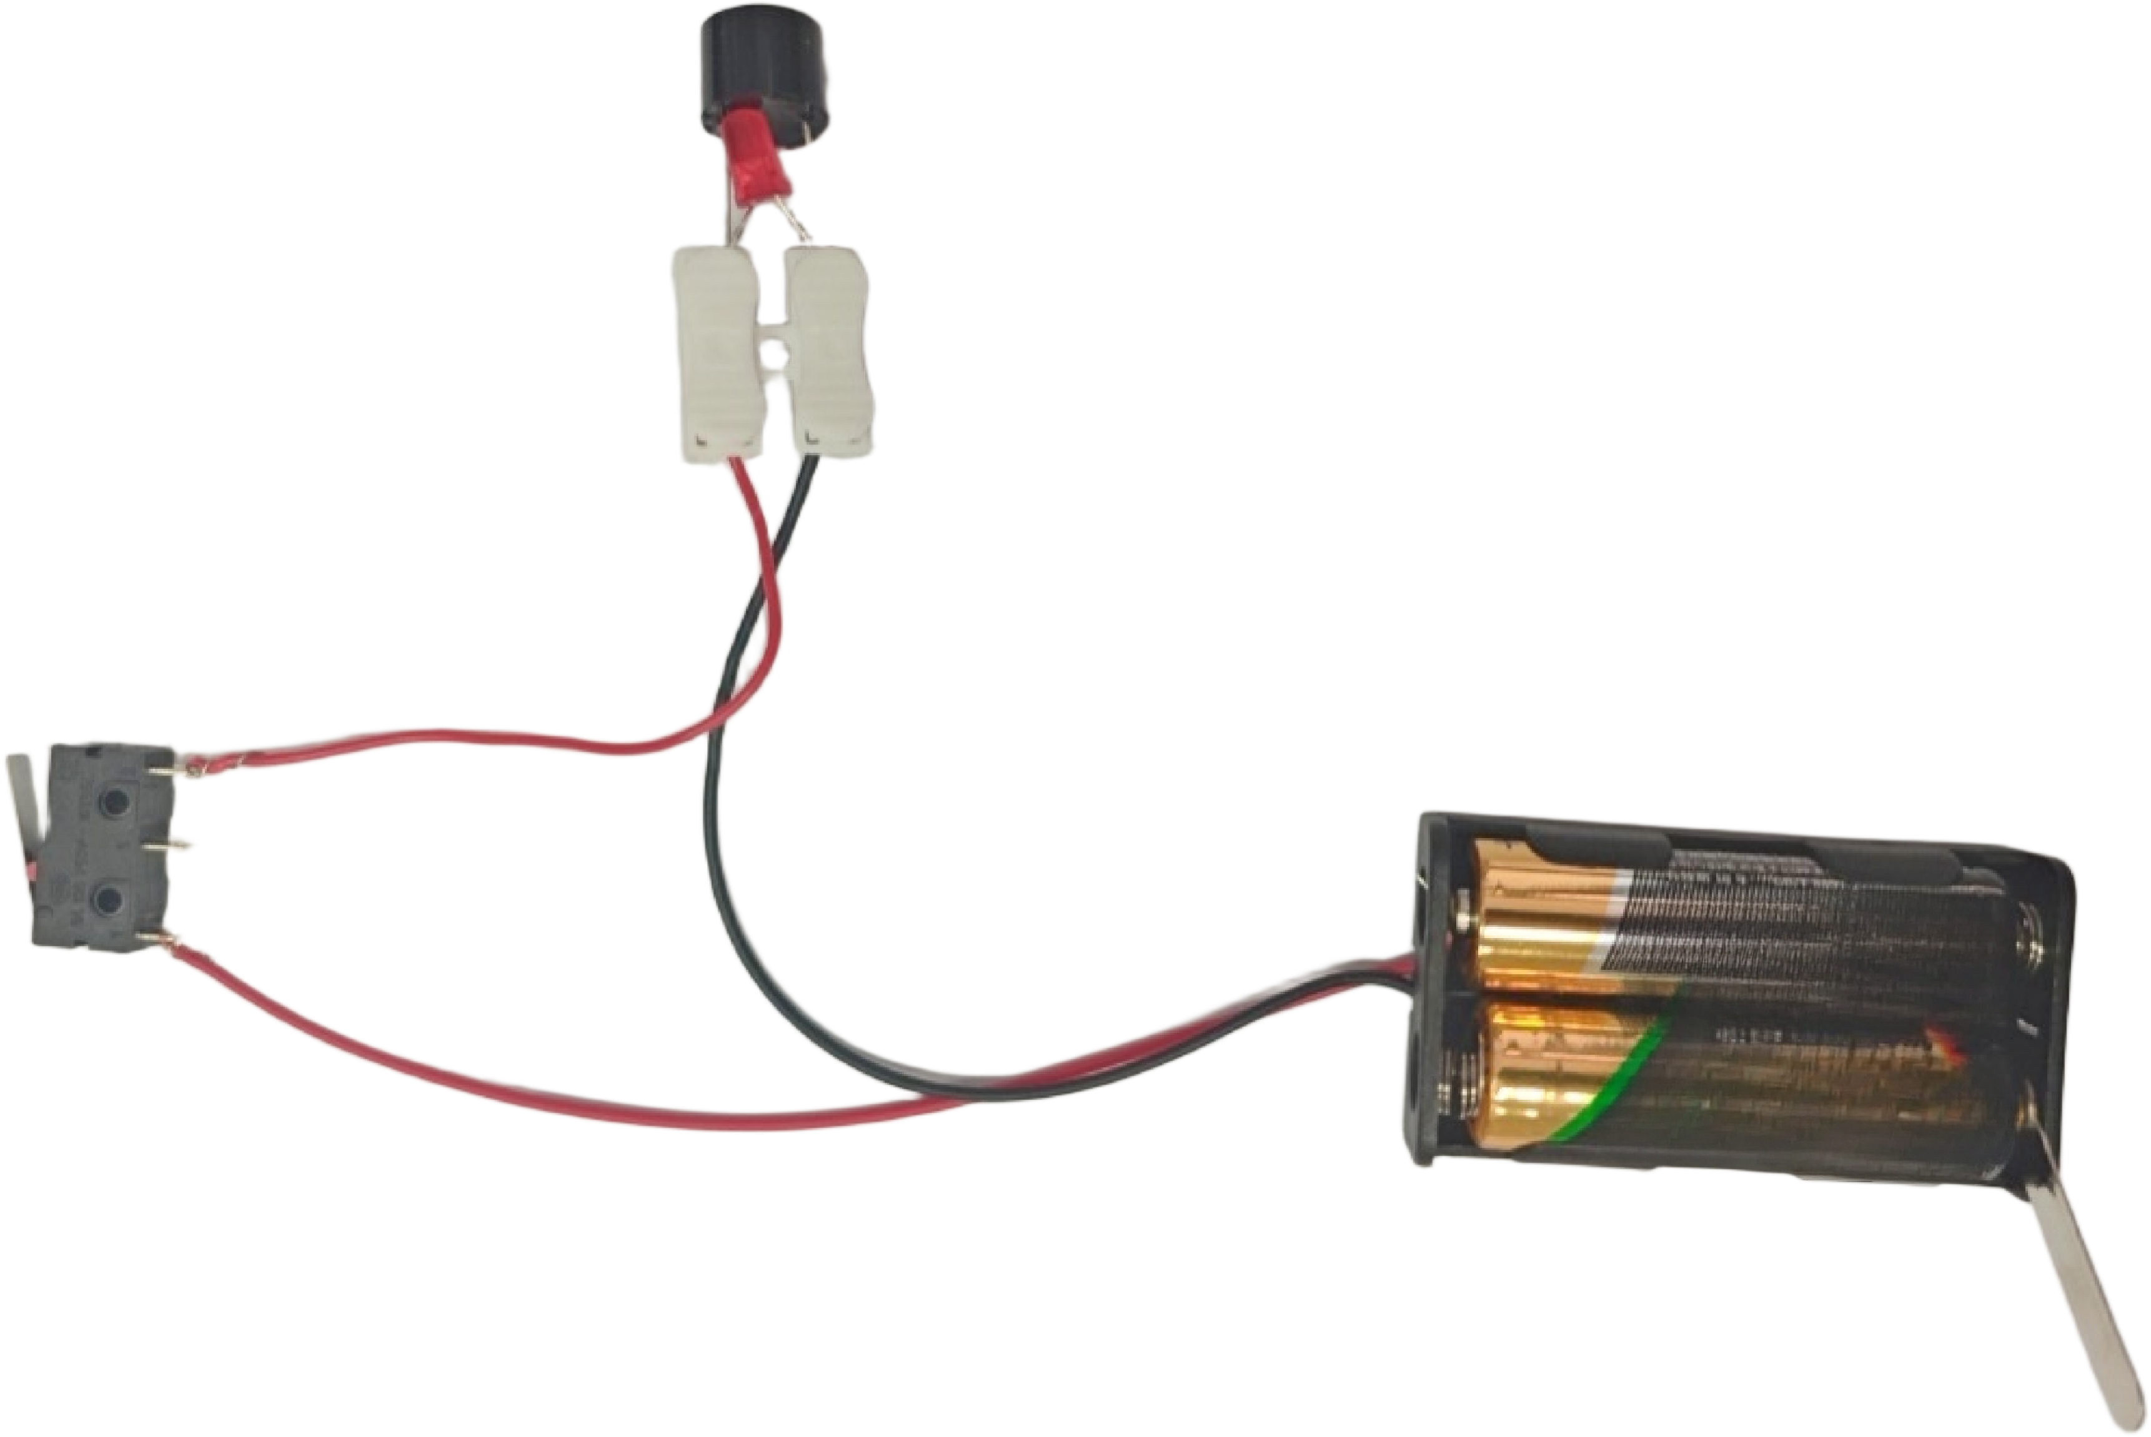
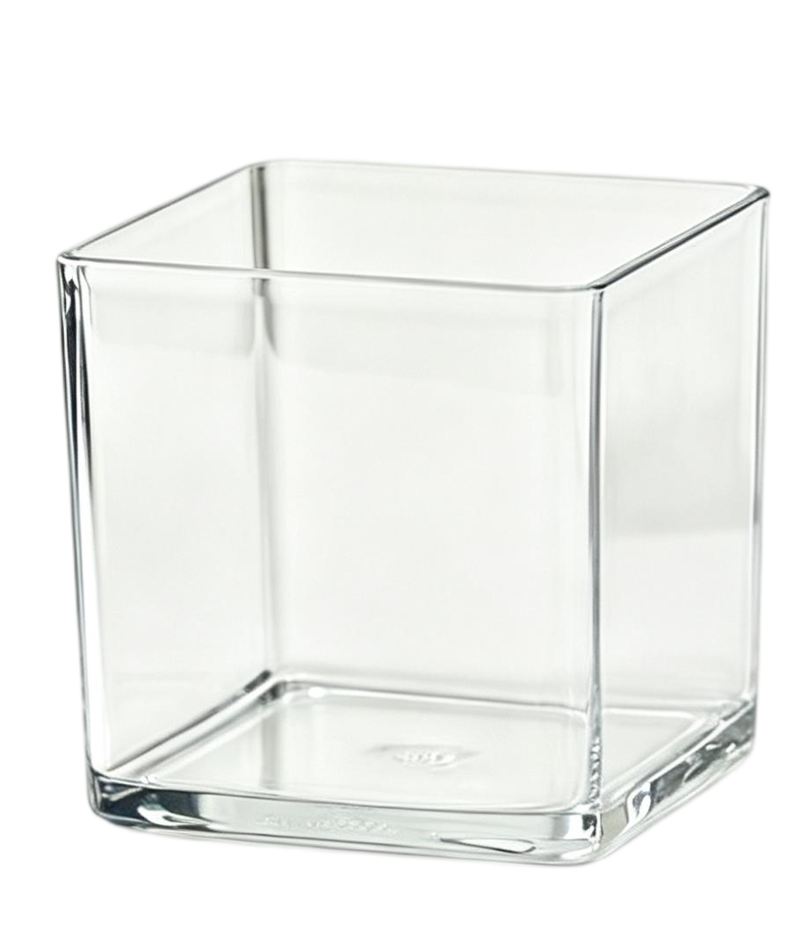
能把电路直接接入水中来报警吗？

Slide 5
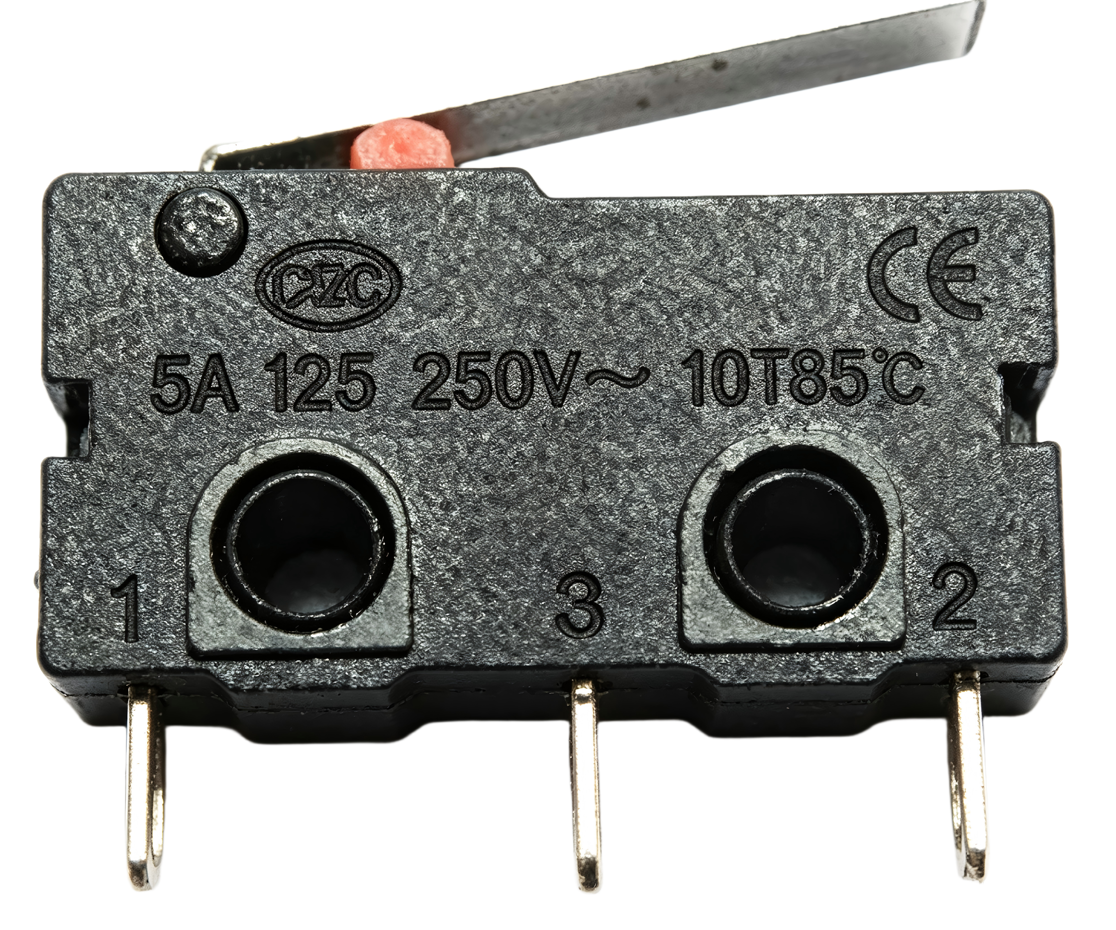
开关是如何控制电路的通断的？
弹片

Slide 6
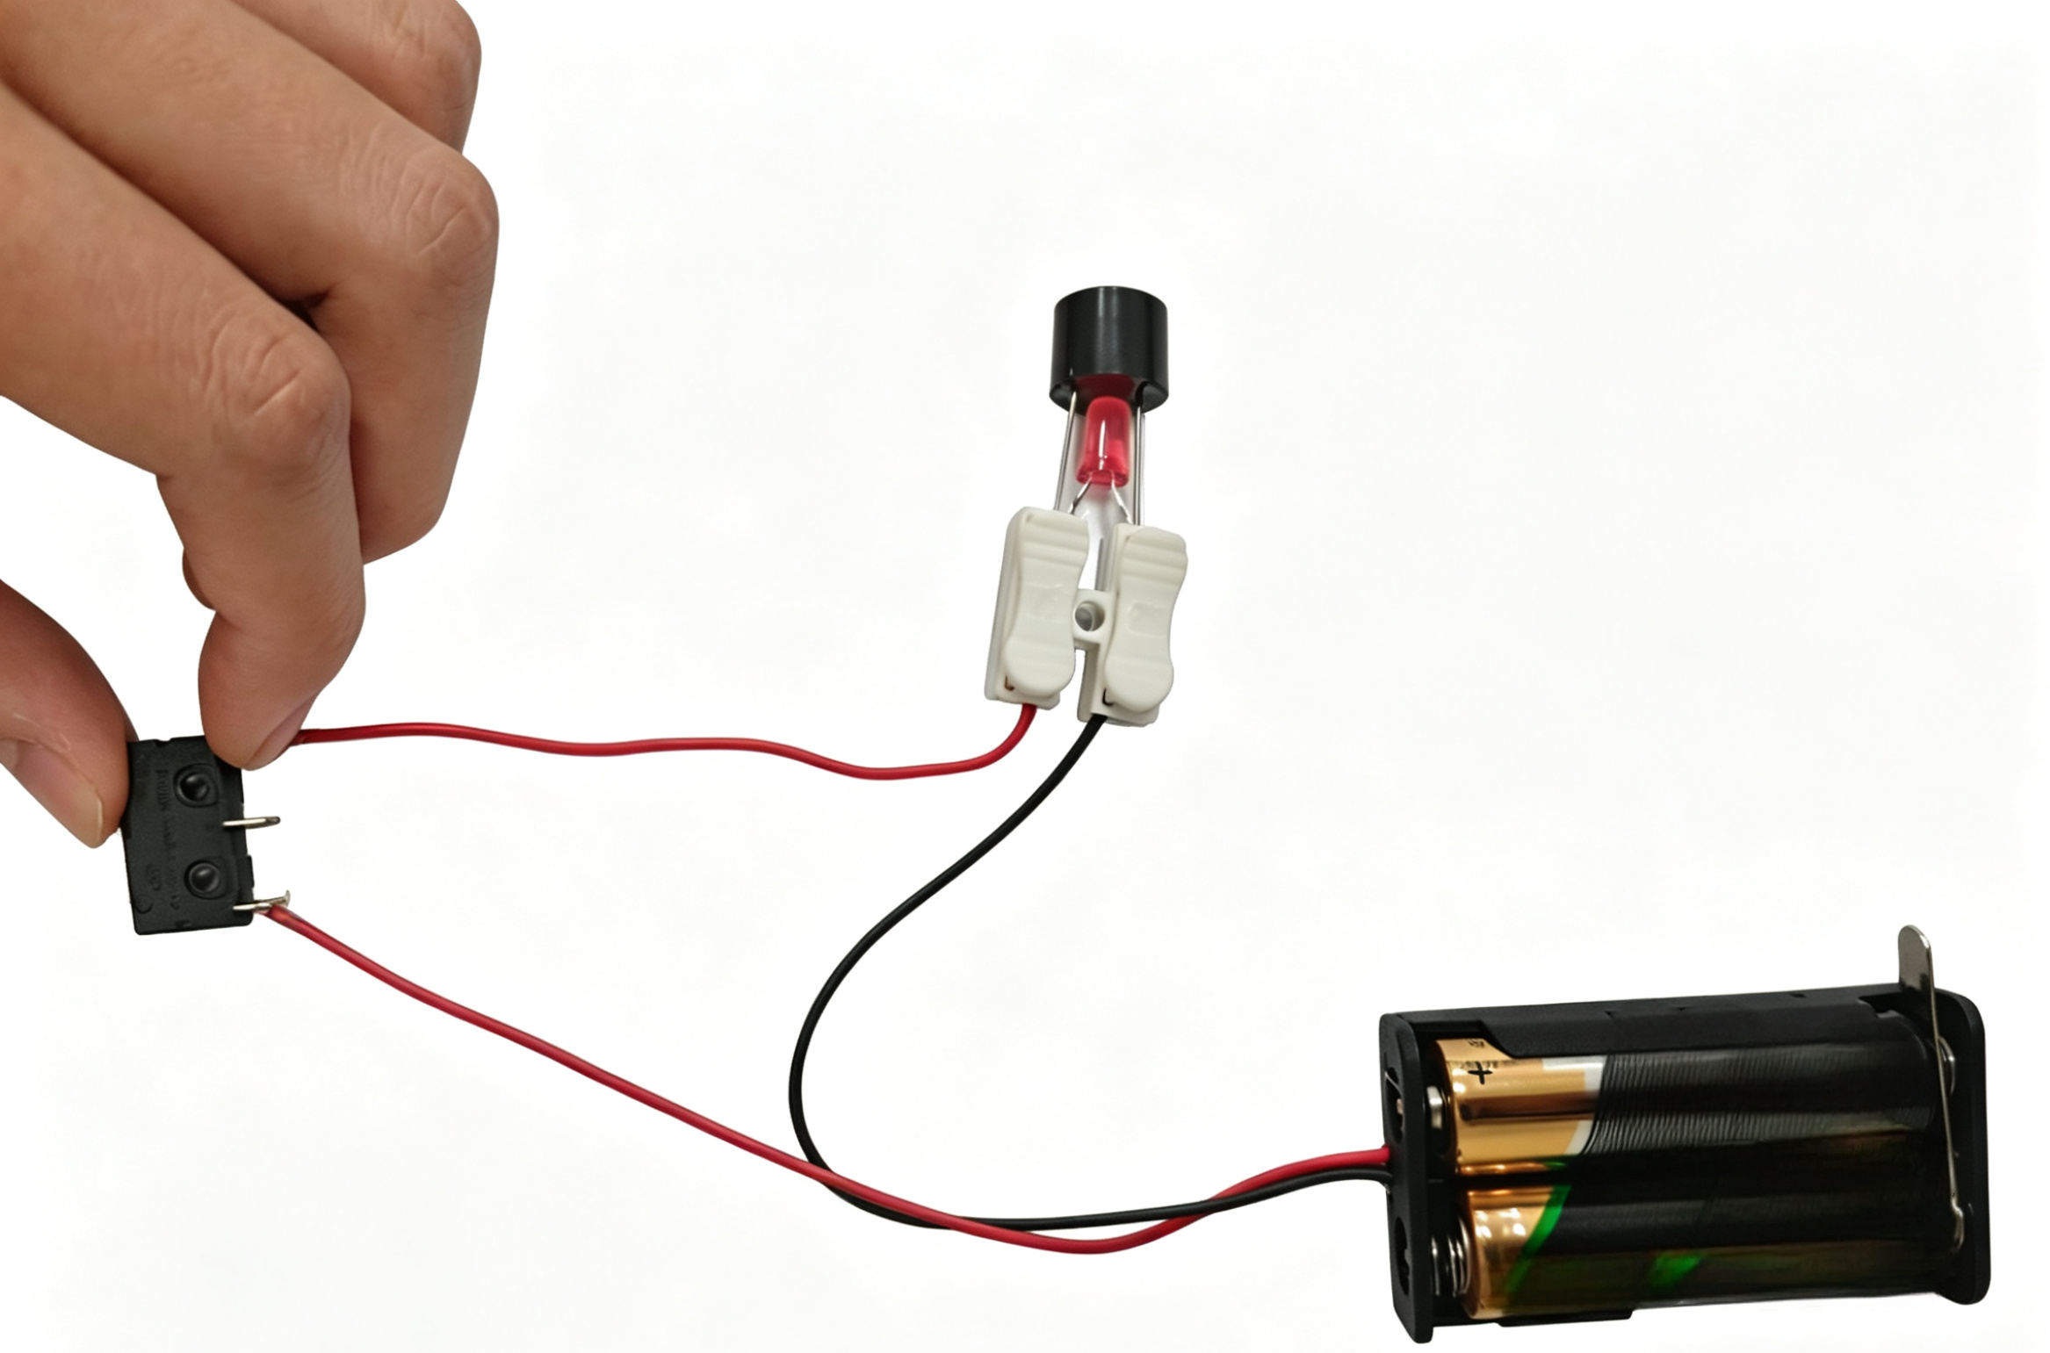
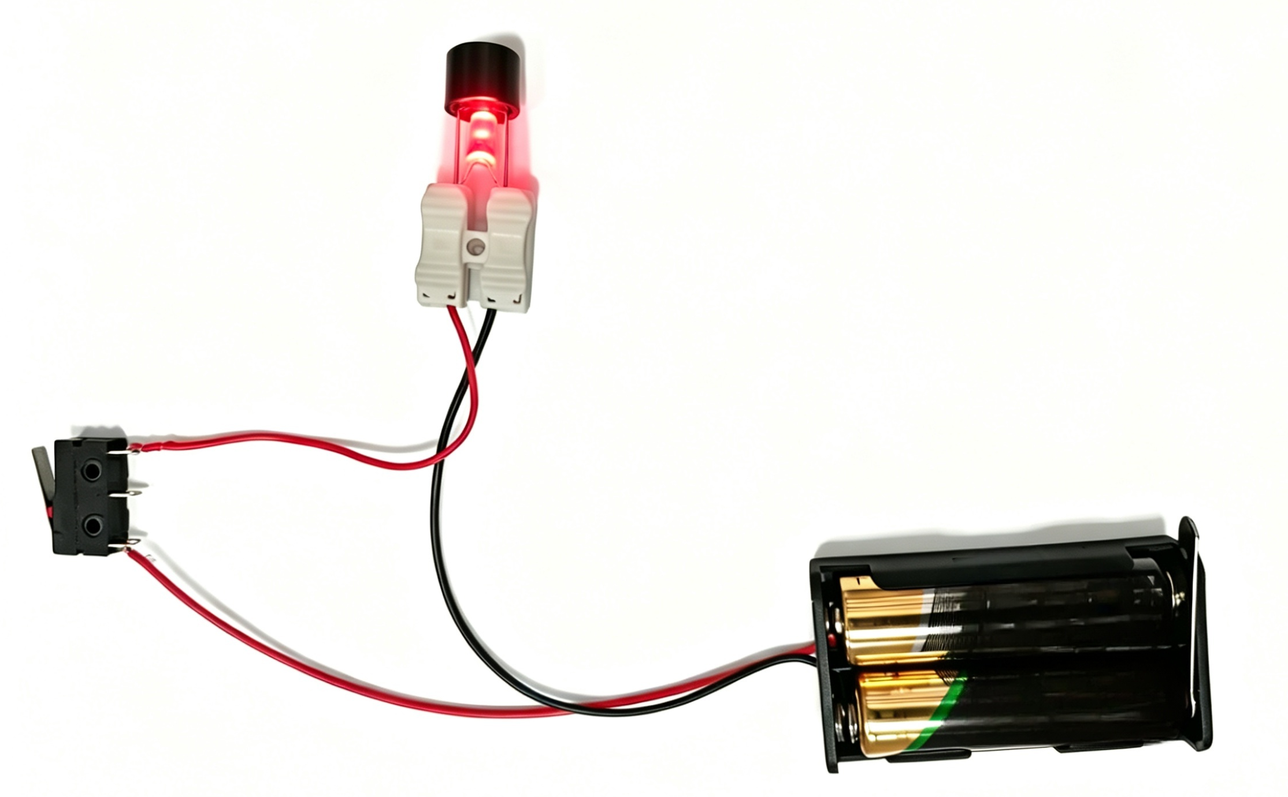
开关是如何控制电路的通断的？
按下弹片-开关断开-形成断路
弹片弹起-开关闭合-形成通路

Slide 7
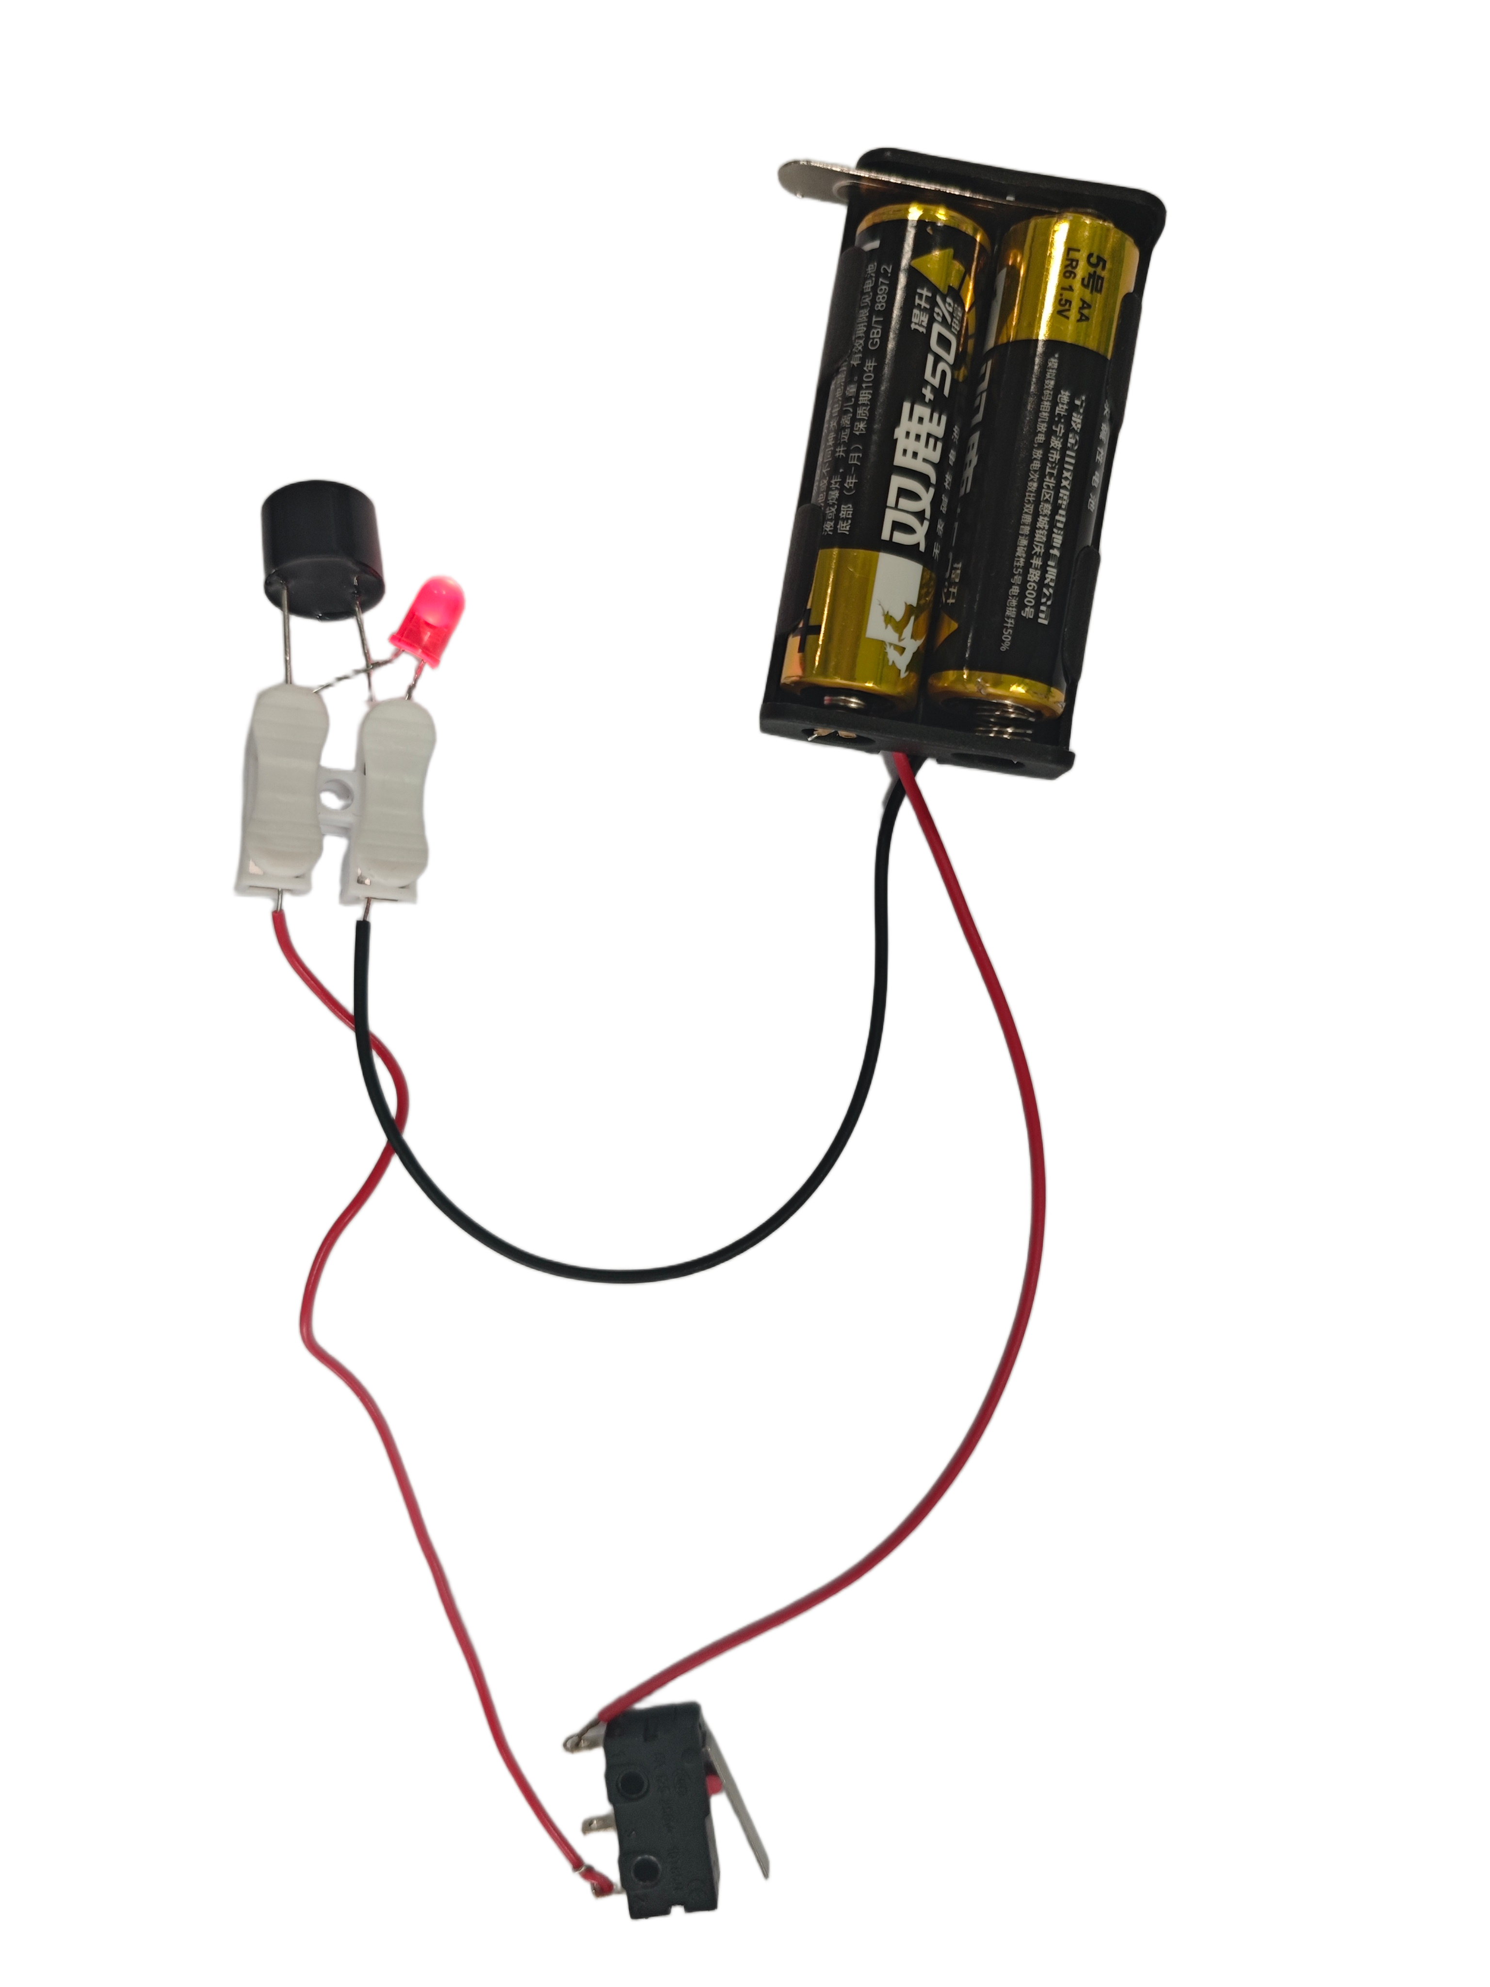
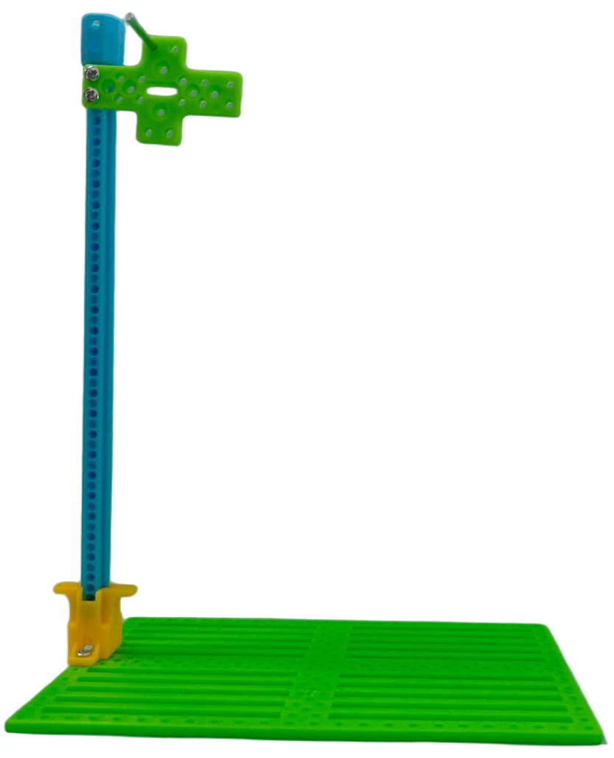
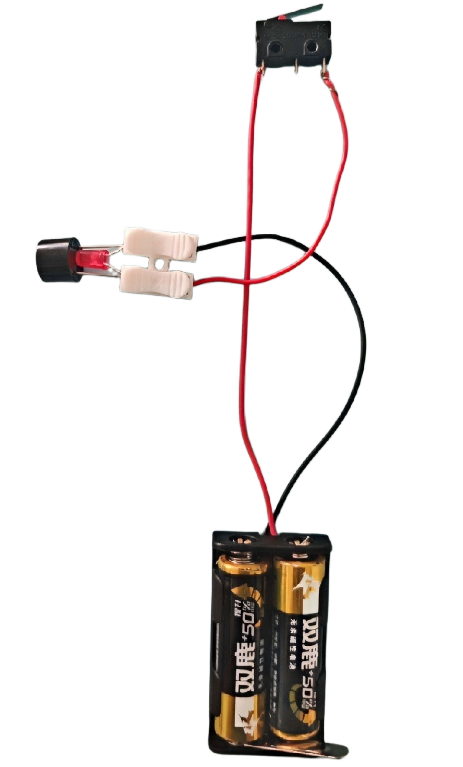
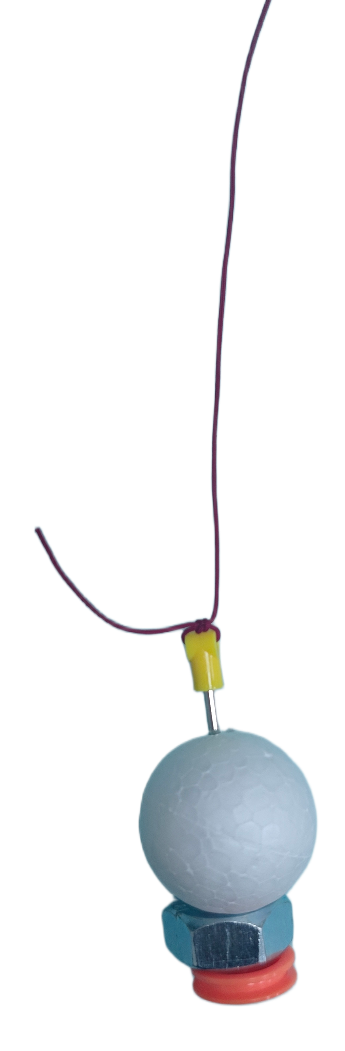
怎样利用下列材料在水位变化时控制报警电路的通断？
轴
横杆
浮球
支架

Slide 8
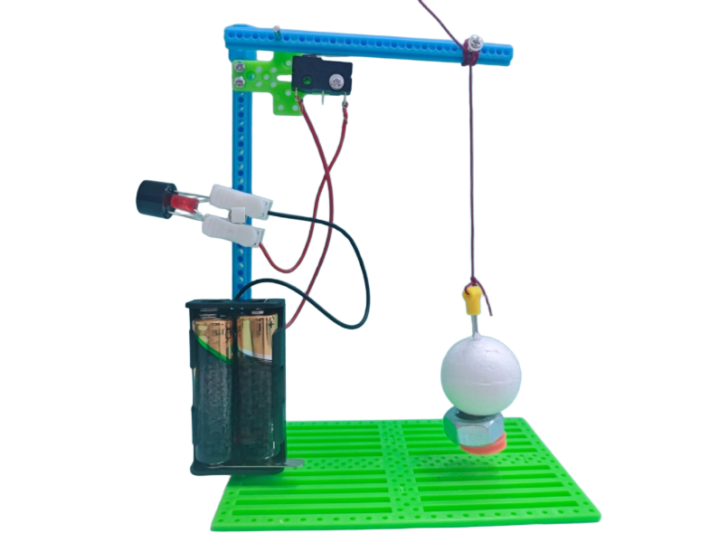
拼装鱼缸报警器。

Slide 9
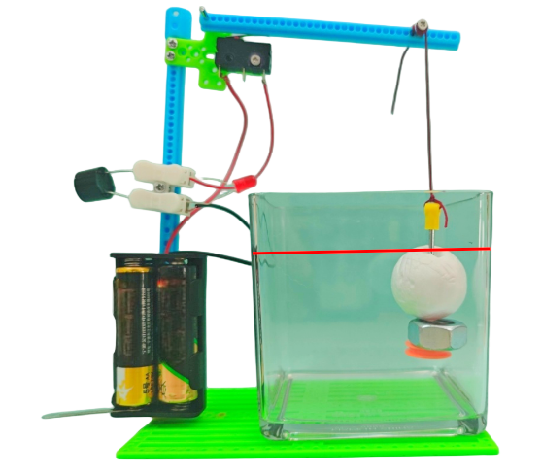
怎样测试鱼缸报警器的功能是否达标？
工程笔记1：测试与记录
执行规则： （高于\到达\低于）警戒水位，发出警报。
2.遇到的问题：

Slide 10

测试鱼缸报警器的功能。
友情提醒：
1.用水瓶缓慢倒水。
2.平视观察，用记号笔标注发出警报时的水位。
3.及时记录。
4.注射器只用于抽水。

Slide 11
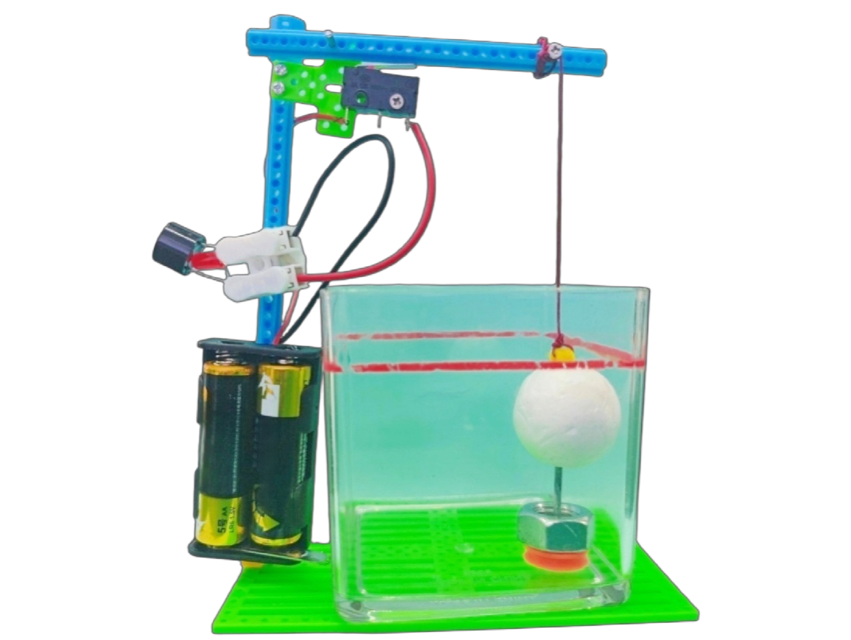
鱼缸报警器是如何工作的呢？
水位上升
横杆
浮球上升
开关
蜂鸣器
横杆抬升
LED灯
刚好到达警戒水位
浮球
开关闭合
形成通路
发出警报

Slide 12
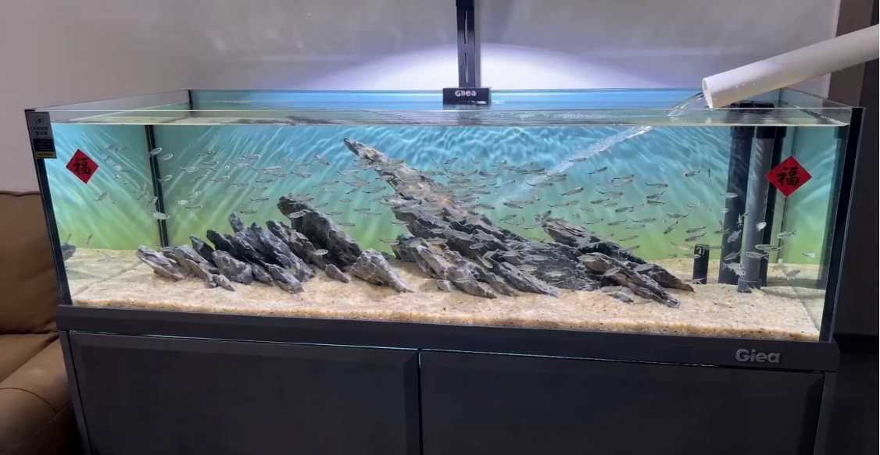
横杆
开关
蜂鸣器
LED灯
浮球

